Slide 1
Comment citer
Les auteurs de l'ouvrage vous encouragent à faire usage des données, graphes et tableaux du livre pour vos recherches, cours et présentations mais vous prient de bien vouloir mentionner la source suivante lors de chaque usage:
Jean-Michel Lafleur et Abdeslam Marfouk (2017) Pourquoi l’immigration ? 21 questions que se posent les Belges sur les migrations internationales au XXIe siècle. Louvain-la-neuve: Editions Académia-L'Harmattan.

Slide 2
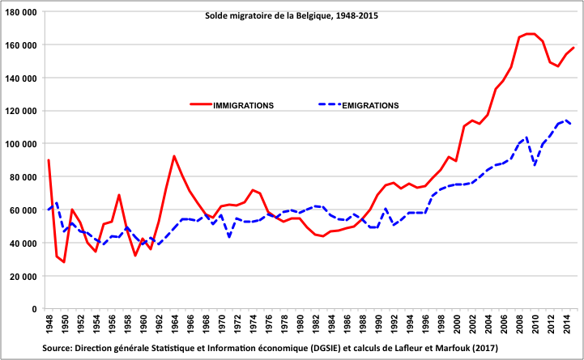
Solde migratoire de la Belgique, 1948-2015

Slide 3
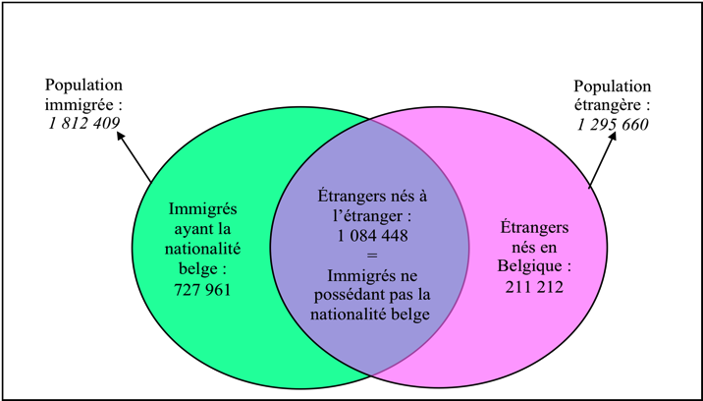
Un immigré n’est pas forcément un étranger
Source: Direction générale Statistique et Information économique (DGSIE) et calculs Lafleur et Marfouk (2017)

Slide 4
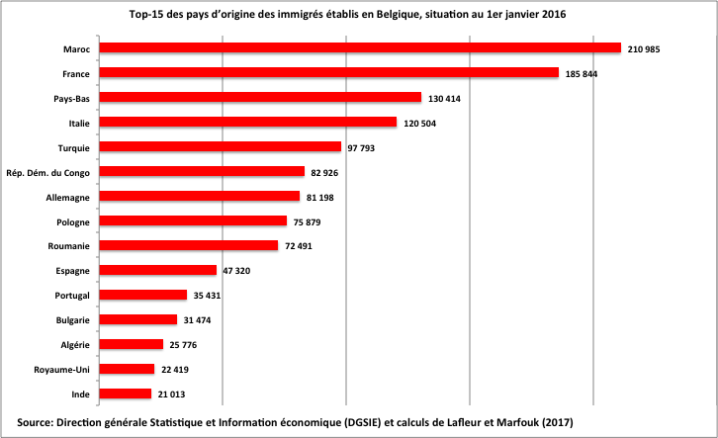
Top-15 des pays d’origine des immigrés établis en Belgique, situation au 1er janvier 2016

Slide 5
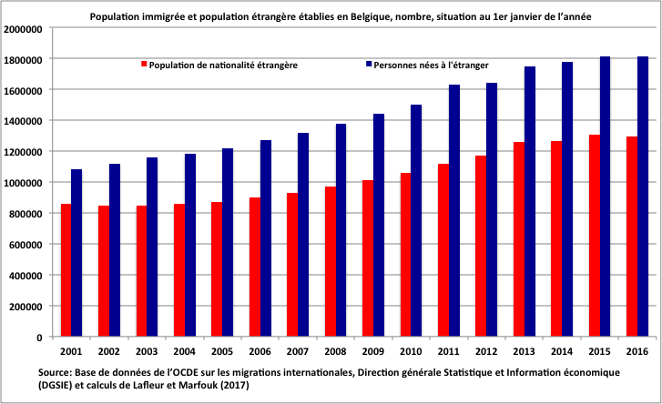
Population immigrée et population étrangère établies en Belgique, nombre, situation au 1er janvier de l’année

Slide 6
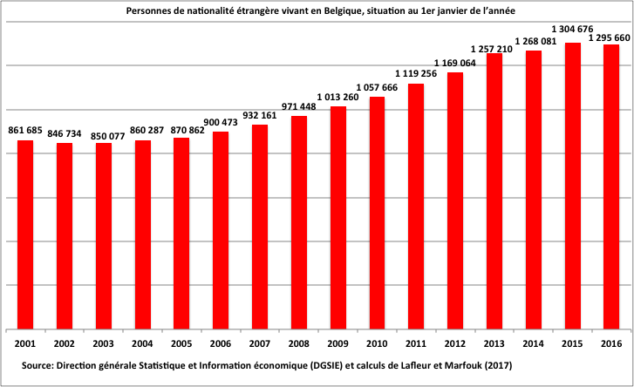
Personnes de nationalité étrangère vivant en Belgique, situation au 1er janvier de l’année

Slide 7
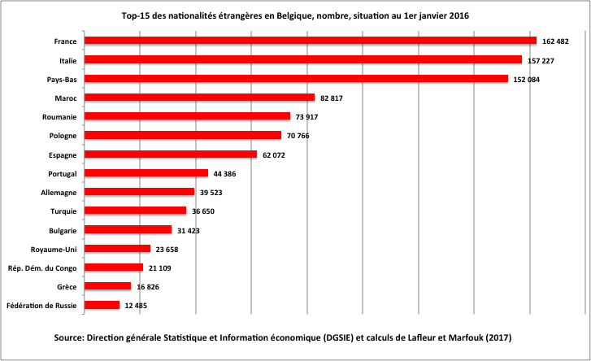
Top-15 des nationalités étrangères en Belgique, nombre, situation au 1er janvier 2016

Slide 8
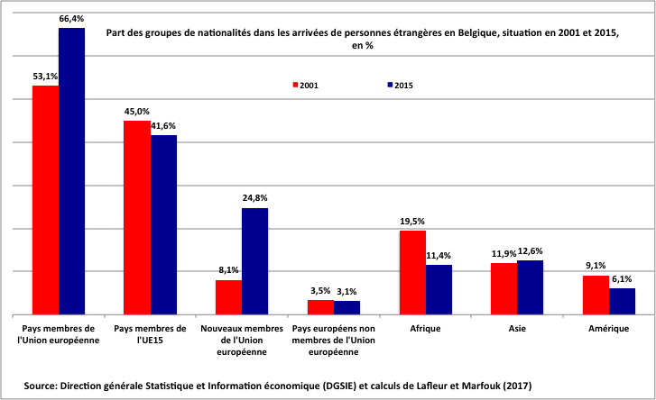
Part des groupes de nationalités dans les arrivées de personnes étrangères en Belgique, situation en 2001 et 2015, en %

Slide 9
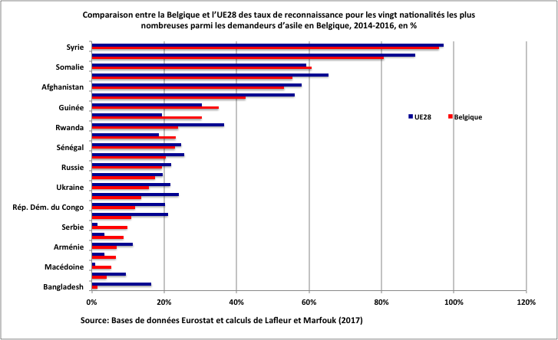
Comparaison entre la Belgique et l’UE28 des taux de reconnaissance pour les vingt nationalités les plus nombreuses parmi les demandeurs d’asile en Belgique, 2014-2016, en %

Slide 10
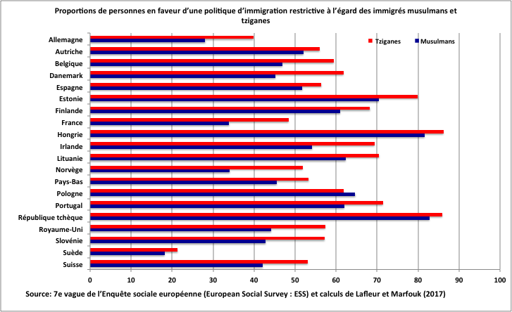
Proportions de personnes en faveur d’une politique d’immigration restrictive à l’égard des immigrés musulmans et tziganes

Slide 11
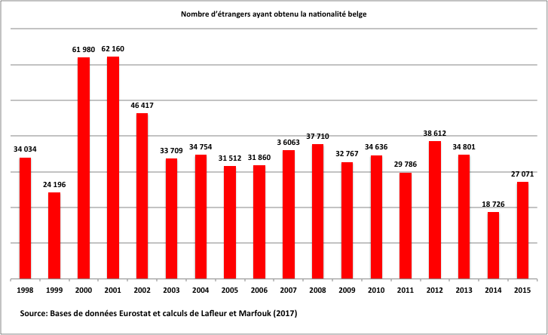
Nombre d’étrangers ayant obtenu la nationalité belge

Slide 12
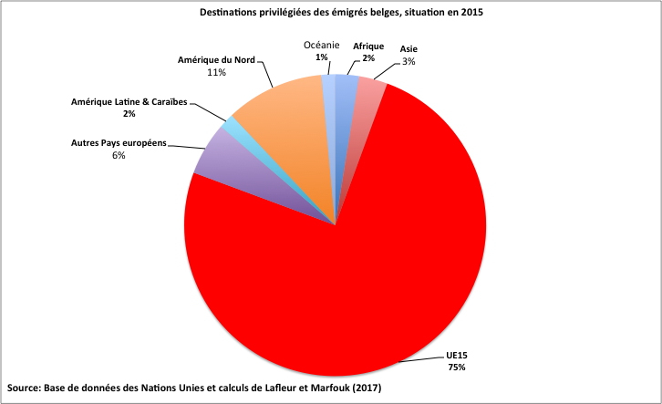
Destinations privilégiées des émigrés belges, situation en 2015

Slide 13
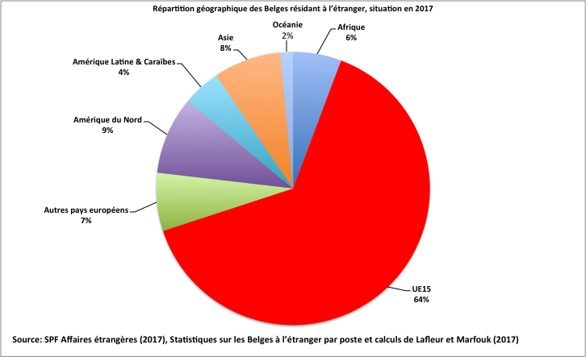
Répartition géographique des Belges résidant à l’étranger, situation en 2017

Slide 14
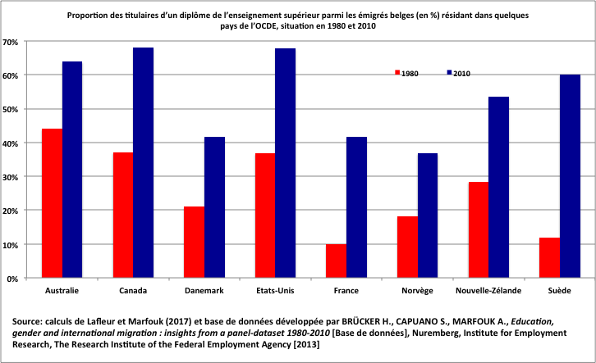
Proportion des titulaires d’un diplôme de l’enseignement supérieur parmi les émigrés belges (en %) résidant dans quelques pays de l’OCDE, situation en 1980 et 2010

Slide 15
Structure de l’immigration belge (personnes nées à l’étranger), par région d’origine, nombre et pourcentage, situation au 1er janvier 2016
 | UE 27 | Europe hors UE | Asie | Afrique | Amérique | Océanie | Autre | Total
Nombre | 864 756 | 128 852 | 270 652 | 467 778 | 77 186 | 2 026 | 1 159 | 1 812 409
En % du total | 47,71 % | 7,11 % | 14,93 % | 25,81 % | 4,26 % | 0,11 % | 0,07 % | 100 %
Source: Direction générale Statistique et Information économique (DGSIE) et calculs de Lafleur et Marfouk (2017).

Slide 16
Structure de la population étrangère (personnes de nationalité étrangère) belge par région d’origine, nombre et pourcentage, situation au 1er janvier 2016
 | UE 27 | Europe hors UE | Asie | Afrique | Amérique | Océanie | Autre | Total
Nombre | 880 206 | 46 934 | 135 427 | 182 221 | 37 011 | 966 | 12 895 | 1 295 660
En % du total | 67,94 % | 3,62 % | 10,45 % | 14,06 % | 2,86 % | 0,07 % | 1,00 % | 100 %
Source: Direction générale Statistique et Information économique (DGSIE) et calculs de Lafleur et Marfouk (2017).

Slide 17
Belgique : Top 10 des nationalités étrangères et des pays d’origine des immigrés, nombre et pourcentage, situation au 1er janvier 2016
Population immigrée résidant en Belgique |  |  |  | Population de nationalité étrangère résidant en Belgique
(personnes nées à l’étranger)
 | Pays de naissance | Effectif | En % du total |  | Nationalité d’origine | Effectif | En % du total
1 | Maroc | 210 985 | 11,6 % | 1 | France | 162 482 | 12,5 %
2 | France | 185 844 | 10,3 % | 2 | Italie | 157 227 | 12,1 %
3 | Pays-Bas | 130 414 | 7,2 % | 3 | Pays-Bas | 152 084 | 11,7 %
4 | Italie | 120 504 | 6,6 % | 4 | Maroc | 82 817 | 6,4 %
5 | Turquie | 97 793 | 5,4 % | 5 | Roumanie | 73 917 | 5,7 %
6 | Rép. Dém. du Congo | 82 926 | 4,6 % | 6 | Pologne | 70 766 | 5,5 %
7 | Allemagne | 81 198 | 4,5 % | 7 | Espagne | 62 072 | 4,8 %
8 | Pologne | 75 879 | 4,2 % | 8 | Portugal | 44 386 | 3,4 %
9 | Roumanie | 72 491 | 4,0 % | 9 | Allemagne | 39 523 | 3,1 %
10 | Espagne | 47 320 | 2,6 % | 10 | Turquie | 36 650 | 2,8 %
 | Total UE | 864 756 | 47,7 % |  | Total UE | 880 206 | 67,9 %
 | Total population immigrée | 1 812 409 | 100 % |  | Total population étrangère | 1 295 660 | 100 %
Source: Direction générale Statistique et Information économique (DGSIE) et calculs de Lafleur et Marfouk (2017).

Slide 18
Arrivées de personnes étrangères en Belgique : Principales nationalités (Top 15), situation en 2001 et 2015 (nombre et pourcentage du total)
 | 2001 |  |  | 2015
Pays de nationalité | Nombre | en % du total | Pays de nationalité | Nombre | en % du total
Pays-Bas | 8 167 | 12,4 % | France | 13 717 | 12,5 %
France | 8 040 | 12,2 % | Roumanie | 13 377 | 12,1 %
Maroc | 7 072 | 10,7 % | Pays-Bas | 9 138 | 8,3 %
Turquie | 2 987 | 4,5 % | Pologne | 6 274 | 5,7 %
Pologne | 2 929 | 4,4 % | Italie | 6 142 | 5,6 %
États-Unis | 2 891 | 4,4 % | Espagne | 5 000 | 4,5 %
Allemagne | 2 884 | 4,4 % | Maroc | 4 657 | 4,2 %
Royaume-Uni | 2 660 | 4,0 % | Bulgarie | 4 294 | 3,9 %
Italie | 2 439 | 3,7 % | Portugal | 3 444 | 3,1 %
Espagne | 1 528 | 2,3 % | Inde | 2 966 | 2,7 %
Rép. Dém. du Congo | 1 430 | 2,2 % | Allemagne | 2 906 | 2,6 %
Portugal | 1 347 | 2,0 % | États-Unis | 2 727 | 2,5 %
Chine | 1 280 | 1,9 % | Royaume-Uni | 2 031 | 1,8 %
Roumanie | 966 | 1,5 % | Turquie | 1 660 | 1,5 %
Inde | 852 | 1,3 % | Chine | 1 578 | 1,4 %
Total du top 15 | 47 472 | 72,0 % | Total du top 15 | 79 911 | 72,5 %
Source: Direction générale Statistique et Information économique (DGSIE) et calculs de Lafleur et Marfouk (2017).

Slide 19
Top 5 des arrivés dans les 3 régions du pays en 2015, par nationalité (nombre et pourcentage du total des arrivées)
Bruxelles |  |  | Flandre |  |  | Wallonie
Nationalité d’origine | Effectif | En % du total des arrivées | Nationalité d’origine | Effectif | En % du total des arrivées | Nationalité d’origine | Effectif | En % du total des arrivées
France | 6 754 | 16,9 % | Pays-Bas | 8 084 | 17,0 % | France | 5 488 | 24,3 %
Roumanie | 6 515 | 16,3 % | Roumanie | 4 756 | 10,0 % | Roumanie | 2 106 | 9,3 %
Italie | 2 598 | 6,5 % | Pologne | 4 333 | 9,1 % | Italie | 1 894 | 8,4 %
Espagne | 2 203 | 5,5 % | Bulgarie | 2 626 | 5,5 % | Maroc | 1 030 | 4,6 %
Maroc | 1 915 | 4,8 % | Espagne | 1 924 | 4,0 % | Allemagne | 978 | 4,3 %
Source: Direction générale Statistique et Information économique (DGSIE) et calculs de Lafleur et Marfouk (2017).

Slide 20
Pourcentage de femmes immigrées dans l’ensemble de la migration internationale, par région de résidence, 1960-2015
Régions de destination | 1960 | 1980 | 2000 | 2015
Monde | 47,0 % | 47,7 % | 49,1 % | 48,2 %
Pays du Nord | 49,1 % | 50,4 % | 51,1 % | 51,9 %
Pays du Sud | 45,4 % | 45,1 % | 46,1 % | 43,3 %
Afrique | 42,8 % | 44,6 % | 46,9 % | 46,1 %
Afrique subsaharienne | 41,6 % | 44,7 % | 47,4 % | 46,8 %
Afrique du nord | 49,8 % | 45,8 % | 44,4 % | 40,8 %
Asie | 46,5 % | 44,9 % | 45,6 % | 42,0 %
Asie de l’Est | 47,3 % | 46,9 % | 52,7 % | 52,9 %
Asie du Sud | 46,5 % | 46,1 % | 44,9 % | 45,4 %
Asie de l’Ouest | 47,1 % | 40,9 % | 40,4 % | 35,6 %
Europe | 48,7 % | 49,2 % | 51,6 % | 52,4 %
Europe de l’Est | 54,4 % | 55,7 % | 52,5 % | 52,7 %
Europe du Nord | 50,7 % | 50,8 % | 53,0 % | 52,1 %
Europe du Sud | 55,4 % | 54,8 % | 52,0 % | 53,2 %
Europe de l’Ouest | 44,5 % | 46,5 % | 50,0 % | 51,8 %
Amérique latine et Caraïbes | 44,2 % | 48,1 % | 50,1 % | 50,4 %
Amérique du Nord | 50,5 % | 52,5 % | 50,5 % | 51,2 %
Océanie | 44,4 % | 48,1 % | 50,1 % | 50,6 %
Base de données des Nations Unies (mise à jour 2008 pour la période 1960-1980 et mise à jour 2015 pour la période 1990-2015) et calculs de Lafleur et Marfouk (2017).

Slide 21
Personnes de nationalité étrangère établies en Belgique : Rapport hommes/femmes (nombre d’hommes pour 100 femmes)
Pays de nationalité | 1900 | 1930 | 1961 | 1991 | 2016
France | 96 | 79 | 83 | 98 | 93
Italie | 155 | 206 | 124 | 124 | 119
Pays-Bas | 88 | 101 | 132 | 135 | 112
Maroc | – | – | 234 | 114 | 96
Rép. Dém. du Congo | – | – | 173 | 114 | 91
Turquie | – | 128 | 141 | 108 | 105
Total population étrangère | 93 | 119 | 119 | 117 | 103
Source: pour les années 1990 et 1996 : EGGERICKX, POULAIN, KESTELOOT (2016). Pour les autres années :
Direction générale Statistique et Information économique (DGSIE) et calculs de Lafleur et Marfouk (2017) pour l’année 2016.

Slide 22
Proportion des immigrées diplômées de l’enseignement supérieur dans les pays de l’OCDE (personnes âgées 25 ans et plus), par région d’origine
Origine des immigrés | Proportion des femmes parmi l’ensemble des immigrés diplômés de l’enseignement supérieur |  | Proportion des diplômées de l’enseignement supérieur parmi l’ensemble des immigrées
 | 1980 | 2010 | 1980 | 2010
Toutes origines | 45 % | 51 % | 18 % | 40 %
Par niveau de revenu
Pays développés | 47 % | 52 % | 17 % | 45 %
Pays en développement | 41 % | 51 % | 20 % | 38 %
Dont les pays les moins avancés | 38 % | 45 % | 23 % | 36 %
Par région
Afrique | 34 % | 44 % | 15 % | 38 %
Afrique subsaharienne | 34 % | 46 % | 24 % | 45 %
Asie | 42 % | 51 % | 26 % | 51 %
Europe | 46 % | 51 % | 14 % | 39 %
Europe de l’Est | 42 % | 53 % | 20 % | 41 %
Pays membres de l’Union européenne | 46 % | 51 % | 14 % | 39 %
Amérique | 48 % | 54 % | 23 % | 33 %
Amérique latine & Caraïbes | 47 % | 53 % | 19 % | 30 %
Océanie | 47 % | 55 % | 28 % | 55 %
Pays arabes | 31 % | 41 % | 12 % | 32 %
Source: Calculs de Lafleur et Marfouk (2017) à partir de la base de données développée par
BRÜCKER, CAPUANO, MARFOUK (2013).

Slide 23
Primo-demandeurs d’asile dans les États membres de l’U
 | Nombre de demandeurs |  |  |  |  | En pourcentage de l’ensemble de l’UE (%) | Nombre de demandeurs par million d’habitants
 | 2014 | 2015 | 2016 | Variation 2015/2014 (%) | Variation 2016/2015 (%) | 2014-2016 | 2014-2016
EU | 562 675 | 1 257 035 | 1 204 275 | +123 % | -4 % | 100,0 % | 5 942
Allemagne | 172 945 | 441 800 | 722 265 | +155 % | +63 % | 44,2 % | 16 466
Autriche | 25 675 | 85 505 | 39 860 | +233 % | -53 % | 5,0 % | 17 611
Belgique | 14 045 | 38 990 | 14 250 | +178 % | -63 % | 2,2 % | 5 976
Bulgarie | 10 805 | 20 165 | 18 990 | +87 % | -6 % | 1,7 % | 6 937
Chypre | 1 480 | 2 105 | 2 840 | +42 % | +35 % | 0,2 % | 7 588
Croatie | 380 | 140 | 2 150 | -63 % | +1436 % | 0,1 % | 648
Danemark | 14 535 | 20 825 | 6 055 | +43 % | -71 % | 1,4 % | 7 316
Espagne | 5 460 | 14 600 | 15 570 | +167 % | +7 % | 1,2 % | 766
Estonie | 145 | 225 | 150 | +55 % | -33 % | 0,02 % | 398
Finlande | 3 490 | 32 150 | 5 275 | +821 % | -84 % | 1,4 % | 7 478
France | 58 845 | 70 570 | 75 990 | +20 % | +8 % | 6,8 % | 3 094
Grèce | 7 585 | 11 370 | 49 875 | +50 % | +339 % | 2,3 % | 6 338
Hongrie | 41 215 | 174 435 | 28 215 | +323 % | -84 % | 8,1 % | 24 744
Irlande | 1 440 | 3 270 | 2 235 | +127 % | -32 % | 0,2 % | 1 502
Italie | 63 655 | 83 245 | 121 185 | +31 % | +46 % | 8,9 % | 4 409
Lettonie | 365 | 330 | 345 | -10 % | +5 % | 0,03 % | 520
Lituanie | 385 | 275 | 410 | -29 % | +49 % | 0,04 % | 362
Luxembourg | 1 030 | 2 360 | 2 065 | +129 % | -13 % | 0,2 % | 9 694
Malte | 1 275 | 1 695 | 1 735 | +33 % | +2 % | 0,2 % | 10 959
Pays-Bas | 21 780 | 43 035 | 19 285 | +98 % | -55 % | 2,8 % | 4 975
Pologne | 5 610 | 10 255 | 9 780 | +83 % | -5 % | 0,8 % | 675
Portugal | 440 | 870 | 710 | +98 % | -18 % | 0,1 % | 186
Roumanie | 1 500 | 1 225 | 1 855 | -18 % | +51 % | 0,2 % | 232
Royaume-Uni | 32 120 | 39 720 | 38 290 | +24 % | -4 % | 3,6 % | 1 639
Rép. Tchèque | 905 | 1 235 | 1 200 | +36 % | -3 % | 0,1 % | 316
Slovaquie | 230 | 270 | 100 | +17 % | -63 % | 0,02 % | 111
Slovénie | 355 | 260 | 1 265 | -27 % | +387 % | 0,1 % | 911
Suède | 74 980 | 156 110 | 22 330 | +108 % | -86 % | 8,4 % | 25 999
Source : Eurostat 2016 et 2017 (voir références) et calculs de Lafleur et Marfouk (2017).

Slide 24
Décisions positives relatives aux demandes d’asile, 2014-2016, en %
 | Décisions en première instance |  |  | Décisions en appel |  |  | Toutes décisions (en première instance et en appel)
 | Nombre de demandes | Décisions positives | Taux de reconnaissance | Nombre de demandes | Décisions positives | Taux de reconnaissance | Taux de reconnaissance | Décisions positives par million d’habitants
EU28 | 2 067 355 | 1 147 820 | 55,5 % | 540 175 | 90 375 | 16,7 % | 47,5 % | 2 435
EU15 | 2 006 700 | 1 118 265 | 55,7 % | 528 645 | 89 110 | 16,9 % | 47,6 % | 2 989
Pays nordiques | 274 715 | 186 115 | 67,7 % | 62 045 | 11 435 | 18,4 % | 58,7 % | 7 490
Allemagne | 977 945 | 615 385 | 62,9 % | 262 145 | 25 605 | 9,8 % | 51,7 % | 7 876
Belgique | 64 875 | 33 580 | 51,8 % | 21 080 | 1 245 | 5,9 % | 40,5 % | 3 097
France | 233 895 | 64 200 | 27,4 % | 112 965 | 17 625 | 15,6 % | 23,6 % | 1 232
Luxembourg | 2 915 | 1 070 | 36,7 % | 1 530 | 40 | 2,6 % | 25,0 % | 1 972
Pays-Bas | 68 150 | 49 810 | 73,1 % | 4 290 | 2 310 | 53,8 % | 71,9 % | 3 083
Suède | 180 555 | 129 455 | 71,7 % | 37 835 | 7 670 | 20,3 % | 62,8 % | 14 067
Source : Base de données Eurostat (Décisions de première instance sur les demandes par nationalité, âge et sexe.
Données annuelles agrégées et décisions définitives sur les demandes par nationalité, âge et sexe.
Données annuelles agrégées) et calculs de Lafleur et Marfouk (2017).

Slide 25
Proportions des Belges qui sont en faveur d’une politique d’immigration restrictive à l’égard des différents types d’immigrés, en %
Types d’immigrés | En faveur d’une politique d’immigration restrictive, en % = (a) + (b) | Autoriser peu d’entre eux, en % (a) | N’autoriser aucun d’entre eux, en % (b)
Des gens de même origine ethnique que la plupart des Belges | 26,7 % | 19,3 % | 7,4 %
Des gens d’une origine ethnique différente de la plupart des Belges | 41,1 % | 28,7 % | 12,4 %
Des gens venant de pays plus pauvres d’Europe | 38,2 % | 26,0 % | 12,2 %
Des gens issus de pays plus pauvres hors d’Europe | 47,3 % | 29,8 % | 17,5 %
Des juifs | 33,5 % | 23,0 % | 10,5 %
Des musulmans | 46,9 % | 28,2 % | 18,7 %
Des tziganes | 59,4 % | 28,8 % | 30,6 %
Source : 7e vague de l’Enquête sociale européenne (European Social Survey : ESS) et calculs de Lafleur et Marfouk (2017).

Slide 26
Attitudes à l’égard de l’immigration dans quelques pays en développement
Pays | Proportion des personnes en faveur d’une politique d’immigration restrictive, en % | Proportion des personnes qui n’aimeraient pas avoir comme voisins des immigrés, en % | Population immigrée en % de la population résidente, 2010
Inde | 41 % | 35 % | 0,4 %
Indonésie | 74 % | 34 % | 0,1 %
Mali | 17 % | 25 % | 2,2 %
Maroc | 29 % | 24 % | 0,2 %
Mexique | 40 % | 10 % | 0,8 %
Thaïlande | 79 % | 43 % | 4,8 %
Turquie | 46 % | 31 % | 1,9 %
Vietnam | 29 % | 37 % | 0,1 %
Zambie | 57 % | 28 % | 1,1 %
Source : Lafleur et Marfouk (2017) sur la base des données issues de la 5e vague de l’enquête mondiale sur les valeurs
(World Value Survey, WVS), réalisée entre 2005-2009 selon les pays. Le pourcentage de population immigrée par
rapport à la population résidente est extrait de la base de données de l’Organisation des Nations Unies.

Slide 27
Top 10 des pays qui abritent le plus de réfugiés sous le mandat du HCR (nombre, en pourcentage du total mondial et par million d’habitants), situation fin 2015
Pays | Nombre | En pourcentage de l’ensemble des réfugiés dans le monde | Pays | Par million d’habitants
Turquie | 2 541 352 | 15,8 % | Liban | 183 029
Pakistan | 1 561 162 | 9,7 % | Jordanie | 87 447
Liban | 1 070 854 | 6,6 % | Turquie | 32 306
Iran | 979 437 | 6,1 % | Tchad | 26 325
Éthiopie | 736 086 | 4,6 % | Soudan du Sud | 21 314
Jordanie | 664 118 | 4,1 % | Mauritanie | 19 027
Kenya | 553 912 | 3,4 % | Suède | 17 334
Ouganda | 477 187 | 3,0 % | Malte | 16 899
Rep. Dem. du Congo | 383 095 | 2,4 % | Cameroun | 14 692
Tchad | 369 540 | 2,3 % | Rwanda | 12 467
Source : UNHCR (2016) et calculs de Lafleur et Marfouk (2017).

Slide 28
– Proportion des personnes de nationalité étrangère dans la population carcérale et dans la population totale, en pourcentage, situation en 2013
 | Proportion des étrangers parmi les prisonniers | Part des étrangers dans
 |  | la population totale
Allemagne | 28,5 % | 9,3 %
Autriche | 48,2 % | 12,6 %
Belgique | 42,8 % | 10,9 %
Danemark | 26,0 % | 7,1 %
Espagne | 32,0 % | 10,7 %
Finlande | 14,5 % | 3,8 %
France | 18,1 % | 6,1 %
Grèce | 60,4 % | 6,2 %
Italie | 35,3 % | 8,1 %
Luxembourg | 72,2 % | 45,8 %
Pays-Bas | 22,0 % | 4,9 %
Portugal | 18,5 % | 3,7 %
Suède | 30,2 % | 7,2 %
Suisse | 74,3 % | 23,3 %
Source : Conseil de l’Europe, OCDE et calculs de Lafleur et Marfouk (2017).

Slide 29
Acquisition de la nationalité dans les États membres de l’Union européenne (2015)
 | dont (part, en %)
 | Citoyens d’un autre État membre | Citoyens non-UE | Nombre d’étrangers ayant acquis la nationalité pour 100 étrangers résidents
UE | 12 % | 87 % | 2,4
Allemagne | 25 % | 75 % | 1,5
Autriche | 13 % | 87 % | 0,7
Belgique | 25 % | 74 % | 2,1
Bulgarie | 1 % | 99 % | 1,9
Chypre | 19 % | 81 % | 2,3
Croatie | 10 % | 90 % | 3,3
Danemark | 7 % | 93 % | 2,8
Espagne | 2 % | 98 % | 2,6
Estonie | 0 % | 100 % | 0,5
Finlande | 13 % | 85 % | 3,6
France | 8 % | 90 % | 2,6
Grèce | 4 % | 96 % | 1,7
Hongrie | 72 % | 28 % | 2,8
Irlande | 23 % | 77 % | 2,5
Italie | 11 % | 89 % | 3,6
Lettonie | 3 % | 97 % | 0,6
Lituanie | 0 % | 100 % | 0,8
Luxembourg | 79 % | 21 % | 1,2
Malte | 19 % | 81 % | 2,4
Pays-Bas | 6 % | 94 % | 3,6
Pologne | 6 % | 94 % | 3,7
Portugal | 4 % | 96 % | 5,2
Rép. Tchèque | 14 % | 85 % | 0,6
Roumanie | 0 % | 100 % | 2,9
Royaume-Uni | 11 % | 89 % | 2,2
Slovaquie | 34 % | 66 % | 0,5
Slovénie | 6 % | 94 % | 1,2
Suède | 22 % | 76 % | 6,7
Source : Eurostat, Acquisition de nationalité dans l’UE, [Communiqué de presse], Luxembourg, Eurostat [21 avril 2017] et
calculs de Lafleur et Marfouk (2017).

Slide 30
Taux d’enregistrement des électeurs étrangers aux élections communales de 2012
 | Nombre des électeurs potentiels | Nombre des électeurs inscrits | Nombre des électeurs inscrits en % des électeurs potentiels | Nombre des électeurs potentiels | Nombre des électeurs inscrits | Nombre des électeurs inscrits en % des électeurs potentiels
Belgique | 653 958 | 120 826 | 18,5 % | 146 721 | 20 571 | 14,0 %
Région Région de Bruxelles-Capitale | 192 672 | 26 150 | 13,6 % | 51 839 | 8 022 | 15,5 %
Bruxelles-Ville | 28 166 | 3 086 | 11,0 % | 9 622 | 1 369 | 14,2 %
Flandre | 231 973 | 32 211 | 13,9 % | 62 600 | 6 320 | 10,1 %
Anvers | 33 812 | 3 528 | 10,4 % | 18 721 | 1 697 | 9,1 %
Gand | 12 396 | 1 089 | 8,8 % | 5 661 | 717 | 12,7 %
Wallonie | 229 313 | 62 465 | 27,2 % | 32 282 | 6 229 | 19,3 %
Charleroi | 17 806 | 3 737 | 21,0 % | 5 414 | 811 | 15,0 %
Liège | 17 343 | 3 881 | 22,4 % | 6 022 | 1 026 | 17,0 %
Source : Vintila D., « The European citizenship and the electoral rights of non-national EU citizens in the EU Member States »,
Thèse de doctorat, Madrid, Universidad Autónoma de Madrid, 2015.

